Slide 1
Doświadczenia i rekomendacje Komisji Europejskiej w zakresie działań antysmogowych
KOMISJA EUROPEJSKA
Dyrekcja Generalna
ds. Polityki Regionalnej i Miejskiej
Wydział F.3 - Polska

Slide 2
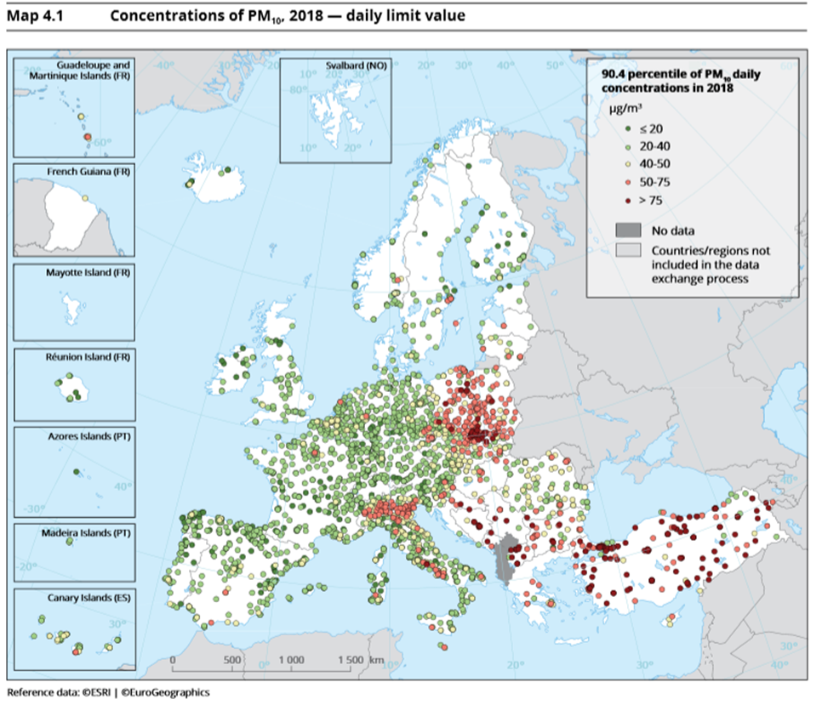
https://www.eea.europa.eu/publications/air-quality-in-europe-2020-report

Slide 3
Zanieczyszczenie powietrza w liczbach...
44 000 osób umiera co roku w Polsce z powodu komplikacji związanych z zanieczyszczeniem powietrza,
100 mld USD to roczny koszt zanieczyszczenia powietrza w Polsce (do 800 zł miesięcznie na mieszkańca),
33 najbardziej zanieczyszczone miasta europejskie (na 50) znajdują się w Polsce,
Około 22 mld EUR to łączne potrzeby inwestycyjne w zakresie wymiany kotłów i termomodernizacji budynków jednorodzinnych

Slide 4
Tempo wymiany kotłów węglowych wyznaczy datę osiągnięcia czystego powietrza…
 | I | II | III | IV | V | Dzisiaj
łączna liczba kotłów węglowych | 3.000.000 | 3.000.000 | 3.000.000 | 3.000.000 | 3.000.000 | 3.000.000
ilość wymian kotłów na rok | 600.000 | 300.000 | 200.000 | 150.000 | 120.000 | 75.000*
ile lat zajmie nam wymiana kotłów | 5 | 10 | 15 | 20 | 25 | 40
rok wymiany ostatniego kotła węglowego | 2026 | 2031 | 2036 | 2041 | 2046 | 2061
*obecne tempo wymiany kotłów węglowych (obliczenia własne na podstawie informacji z NFOŚiGW)
Notes:
The pace of exchange of polluting boilers will set a timeframe when Poland wants to achieve clean air,
According to the information provided by NFOSiGW, as of 08/06/2021, only a bit more than 206,000 subsidy agreements for the whole country have been processed since September 2018, (about 6250 per month/75,000 rocznie),
At this rate, the replacement of boilers will take approximately 43 years

Slide 5
Kluczowe zalecenia regulacyjne, wg. raportu Banku Światowego*
Uchwalenie i egzekucja uchwał antysmogowych, jako skuteczny instrument generujący popyt na wymianę źródeł ciepła i termomodernizację,
Konsolidacja istniejących programów finansujących wymianę kotłów na szczeblu krajowym i regionalnym w celu uniknięcia wzajemnej kanibalizacji między konkurencyjnymi programami,
Stosowanie instrumentów fiskalnych zniechęcających właścicieli budynków do korzystania z węgla dla celów opałowych,
Utworzenie mechanizmu kompensującego podwyższone koszty za ogrzewanie po zamianie źródła ciepła na bardziej ekologiczne.
*https://documents.worldbank.org/en/publication/documents-reports/documentdetail/773511612341641822/poland-catching-up-regions-towards-robust-scalable-and-inclusive-clean-air-program-for-all

Slide 6
Kluczowe zalecenia organizacyjne, wg. raportu Banku Światowego, c.d.
Finalizacja prac nad uruchomieniem tzw. ścieżki bankowej - banki komercyjne będą pośredniczyć w przekazywaniu dotacji oraz pożyczek dla zamożnych i średnio zamożnych gospodarstw domowych, w modelu „jednego okienka”,
Zwiększenie zaangażowania samorządów lokalnych w działania antysmogowe,
Utworzenie adekwatnego modelu wsparcia osób o najniższych dochodach i włączenie go w struktury programu „Czyste powietrze”,
Rozwój systemu szkoleń dla operatorów programu (instalatorów i ekodoradców w gminach) w celu zapewnienia kompleksowego wsparcia informacyjnego na temat dostępnych źródeł finansowania,
Utworzenie platformy internetowej w celu konsolidacji wszystkich dostępnych informacji o programach i narzędziach wsparcia mieszkańców,
Działania informacyjne, komunikacyjne i edukacyjne.

Slide 7
Rekomendowane działania antysmogowe na poziomie regionalnym
(Komplementarne, a nie konkurujące z programami krajowymi)
Krajowy program ’’Czyste powietrze’’ oraz Fundusz termomodernizacyjny dedykowane dla budownictwa mieszkaniowego (budynki jedno i wielorodzinne),
W przypadku finansowania z Krajowego Programu Odbudowy – wsparcie uzależnione od wdrożenia odpowiednich reform, bazujących na rekomendacjach Banku Światowego,
Wsparcie z regionalnych programów jako uzupełnienie dla programów krajowych: efektywność energetyczna (EE) w budynkach publicznych, MŚP, OZE – konieczna demarkacja z programami krajowymi,

Slide 8
Rekomendowane działania antysmogowe na poziomie regionalnym, c.d.
Wsparcie w wykonaniu uchwał antysmogowych i programów ochrony powietrza. Konkretnym działaniem może być szkolenie i doposażenie straży miejskich oraz urzędników odpowiedzialnych za kontrole palenisk;
Wsparcie informacyjne i edukacyjne dla obywateli np. poprzez budowę sieci ekodoradców w każdej gminie oraz stworzenie punktów obsługi beneficjenta w każdym urzędzie,
Szkolenia zawodowe dla instalatorów, tak aby realizowane inwestycje spełniały minimalne kryteria jakościowe,

Slide 9
Wnioski końcowe – warunki konieczne do przyśpieszenia tempa wymiany kotłów węglowych
Instrumenty prawne które wygenerują popyt na wymianę kotłów węglowych
Uruchomienie ścieżki bankowej
Potrzebne są instrumenty polityczne i regulacyjne - od uchwalenia i skutecznej egzekucji uchwał antysmogowych, po ulepszony system wsparcia najuboższych, aby zachęcić większą liczbę właścicieli budynków do korzystania ze wsparcia.
Sfinalizowanie umów z bankami komercyjnymi w celu wprowadzenia gwarantowanych pożyczek obok dotacji.
Dalsze prace nad poprawą programu priorytetowego Czyste Powietrze
Uruchomienie komponentu dla ubogich gospodarstw domowych
Dalsze usprawnienia w zarządzaniu – ustanowienie systemu planów rocznych, monitorowanie i ocena, działania informacyjne i szkolenia poprawią skuteczność.
Opracowanie i uruchomienie ogólnokrajowego mechanizmu wsparcia osób o niskich dochodach z wyższymi poziomami dotacji i dodatkową pomocą techniczną.

Slide 10
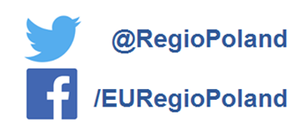
Dziękuję za uwagę
KOMISJA EUROPEJSKA
Dyrekcja Generalna
ds. Polityki Regionalnej i Miejskiej
Wydział F.3 – Polska
andrzej.urbanik@ec.europa.eu
© European Union 2020
Unless otherwise noted the reuse of this presentation is authorised under the CC BY 4.0 license. For any use or reproduction of elements that are not owned by the EU, permission may need to be sought directly from the respective right holders.
Notes:
Update/add/delete parts of the copy right notice where appropriate.
More information: https://myintracomm.ec.europa.eu/corp/intellectual-property/Documents/2019_Reuse-guidelines%28CC-BY%29.pdf

Slide 11
Funding opportunities 2021-2027
Poland will continue to be the key recipient of EU cohesion policy (allocation 72 billion euro)
Just Transition Fund for territories facing the phasing-out of coal mining
The Recovery and Resilience Facility to help move out of the economic crisis
EU-REACT – top up on 2014-2020 programmes
Coordination of the above mechanisms (as well as national sources) is crucial

Slide 12
